Slide 1

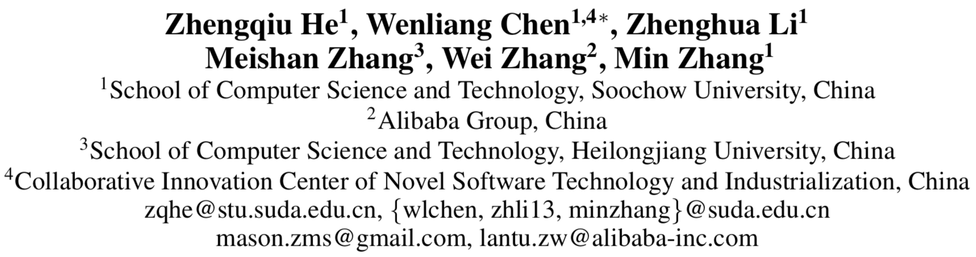
SEE: Syntax-aware Entity Embedding for Neural Relation Extraction

Slide 2
摘要
这篇论文提出一种句法敏感的实体表示用于远程关系抽取，把句法信息加入到实体的表示中(Distant supervised)
  首先，基于 Tree-GRU，在依存树上学习实体上下文的语义，获得其句子级别的表示 (sentence-level)
  其次，利用句子间和句子内部的注意力机制，来获得实体的句子集级别的表示 (sentence set-level)
  最后，融合句子表示和实体表示用于关系抽取.
2

Slide 3
研究背景和动机
关系抽取任务的一个主要瓶颈就是语料的获取。
  远程监督模型通过将知识库应用于非结构化文本对齐来自动构建大规模训练数据
  然而，在利用远程监督构建语料的过程中，仅仅利用实体名称进行对齐，而不同实体在不同关系下应该具有更加丰富的多样的语义表示，从而导致错误标注等问题。因此，一套更加丰富的实体表示显得尤为重要
另外，基于句法上下文，融入语法信息可以丰富实体在不同关系模式下的语义表示。
2

Slide 4
相关工作介绍
早期基于远程监督的方法
  为了解决关系抽取任务严重依赖于标注语料的问题，Mintz et al.(2009)率先提出了基于远程监督的方法构建标注语料。
    存在大量噪音数据
  Riedel et al.(2010); Zeng et al. 2015; Lin et al. 2016 将关系抽取看成是一个多实例学习的问题 (multi-instance learning)
  Hoffmann et al.(2011)和Surdeanu et al.(2012)采取了多实例多类别的策略。同时，采用最短依存路径作为关系的一个句法特征。
2
Notes:
simply label all sentences con- taining the two entities by label r
上述方法典型的缺陷在于模型的性能依赖于特征模板的设计。

Slide 5
相关工作介绍
近期基于神经网络模型
  Socher et al.(2012)采用循环神经网络来处理关系抽取。
  Zeng et al.(2014)则构建了端到端的卷积神经网络
  Zeng et al.(2015)假设多实例中至少有一个实例正确地表示了相应的关系。
  Lin et al.(2016)通过注意力机制挑选正面的实例更充分的使用了标注语料含有的信息。
  Miwa and Bansal (2016)和 Cai et al.(2016) 基于语法信息的表示（最短依存路径SDP）用于关系抽取任务。
2

Slide 6
相关工作介绍
  SDP 的优点
  since the path words are indeed good indictors for semantic relation and meanwhile SDPs can remove abundant words between entity pairs.
  缺点
  忽略了不同关系模式下的实体表示
2
Notes:
simply label all sentences con- taining the two entities by label r
上述方法典型的缺陷在于模型的性能依赖于特征模板的设计。

Slide 7
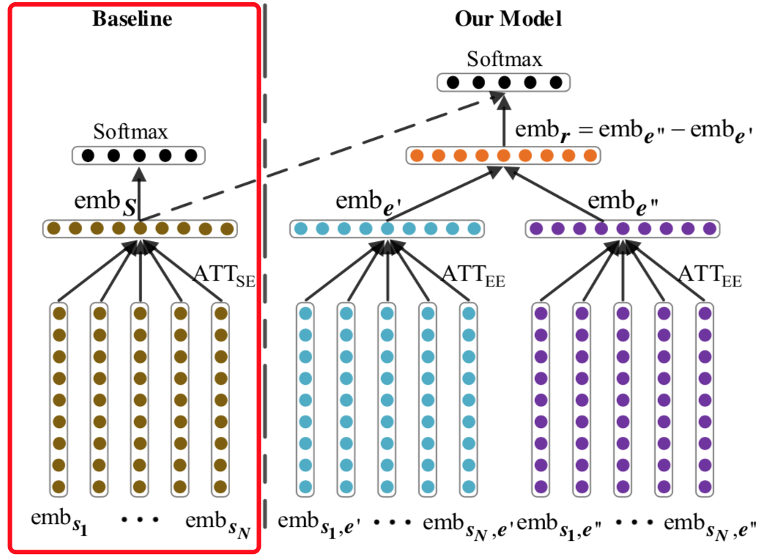
基线
2
Notes:
左边是基于远程监督的关系抽取基线系统 Lin et al. (2016)
共N个句子，每个句子包含实体1和实体2，emb_{s} 表示句子向量；
通过Attention机制获得句子集的向量表示
最后是Softmax进行关系分类。

Slide 8

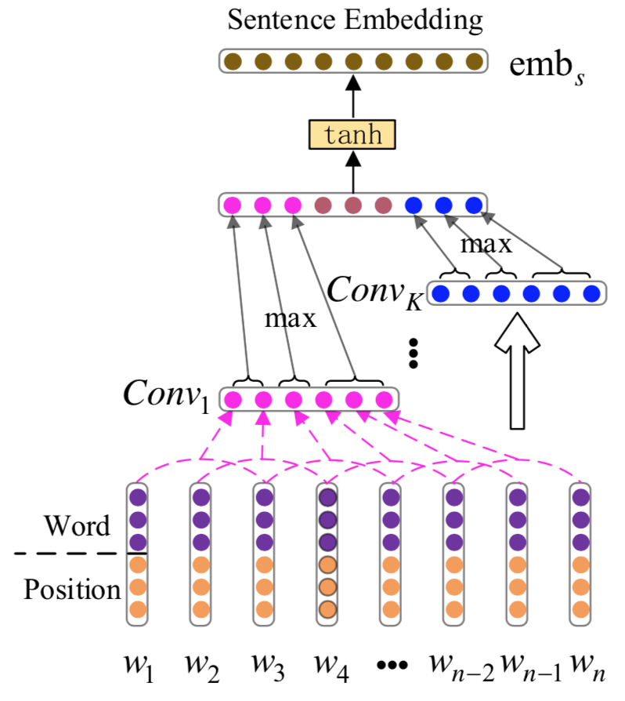
基线
句子向量 emb_{s}
分段 maxpooling
2
Notes:
句子向量的获得

Slide 9

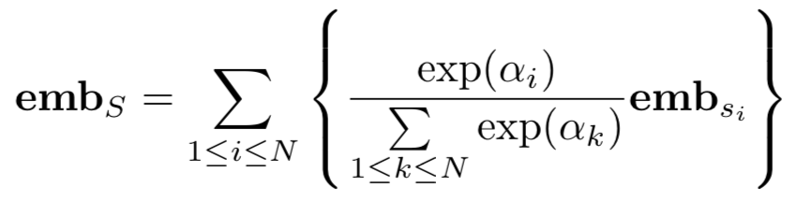
基线-Attention
An self-attention layer over sentence embeddings (ATT_{SE})
2
Notes:
句子向量的获得

Slide 10
SEE 方法
不依赖于输入的词序列
基于最短依存路径，有效编码实体的句法上下文信息，得到句法敏感（syntax-aware）的实体表示作为关系抽取的额外特征。
2
Notes:
句子向量的获得

Slide 11
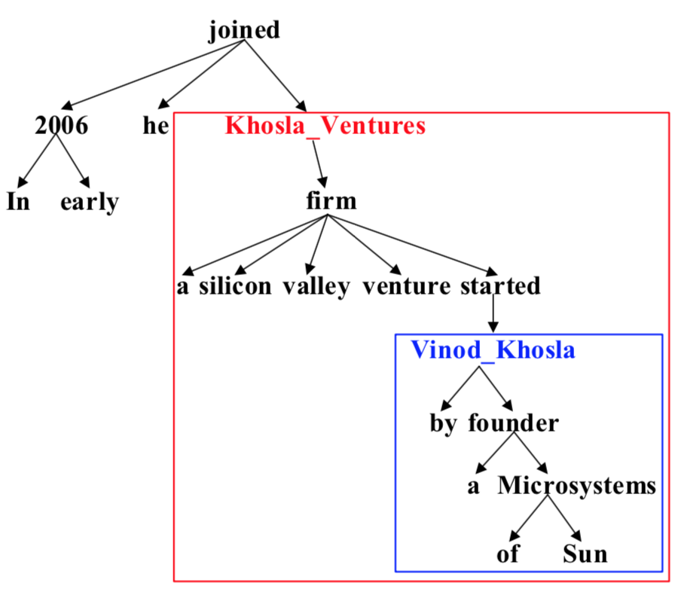
SEE 方法
2

Slide 12
SEE 方法
首先，基于句子的依存句法树，利用基于树结构的循环神经网络（Tree-GRU）模型编码实体的上下文信息，生成实体在句子级别的表示。如下图所示，有别于仅仅使用实体本身，句子级别的实体表示能够更好地表达出长距离的信息。
其次，利用基于子节点 (intra-sentence) 的注意力机制和基于句子级别 (inter-sentence) 的实体表示注意力机制来减轻句法错误和错误标注的负面影响。
2

Slide 13
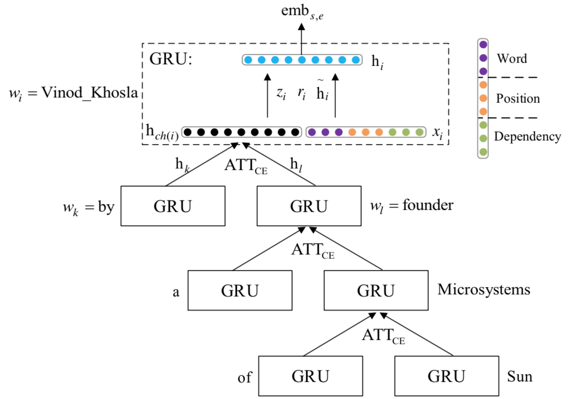
Entity Embedding 获取
2
Notes:
attention-based tree-GRU
每个GRU节点的输入包括两部分：一是词向量+位置向量+依存向量；二是其孩子节点的向量表示的加权和。
依存向量如“started → Vinod Khosla”，通过skip- gram 模型学习。

Slide 14
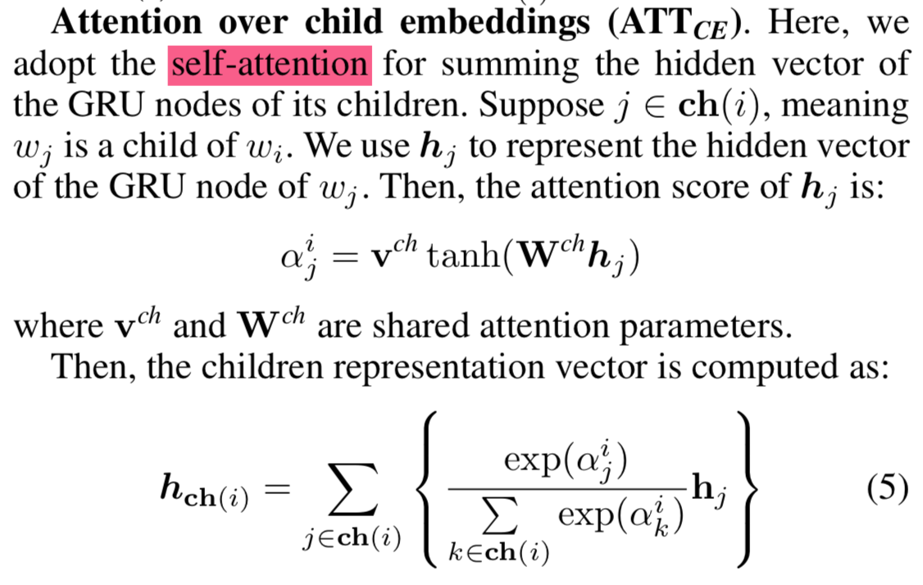
2
Notes:
Attention over child embeddings (ATT_{CE})

Slide 15
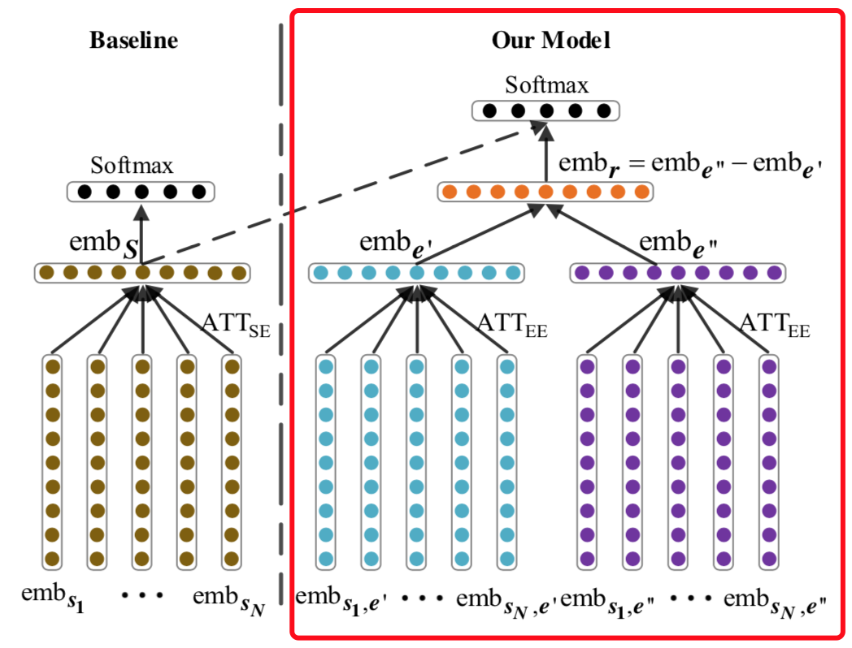
2
Notes:
Attention over child embeddings (ATT_{CE})

Slide 16



分类阶段
句子向量emb_{S} 实体1表示emb_{e′} 实体2表示emb_{e′′} 用于最终关系分类 (两种方法)：
  The concatenation strategy (CAT)
  The translation strategy (TRANS)
2
Notes:
拼接方法不能捕获三个向量间的关联
受 TransE model 启发，利用实体向量的差值表示关系向量，最后融合关系向量和句子向量

Slide 17
实验结果
本文在 NYT 语料上进行了实验。
其中，SEE-CAT 和 SEE-TRAINS 分别是本文使用的两种结合三种向量表示（句子的向量表示，两个实体的向量表示）的策略。
2

Slide 18
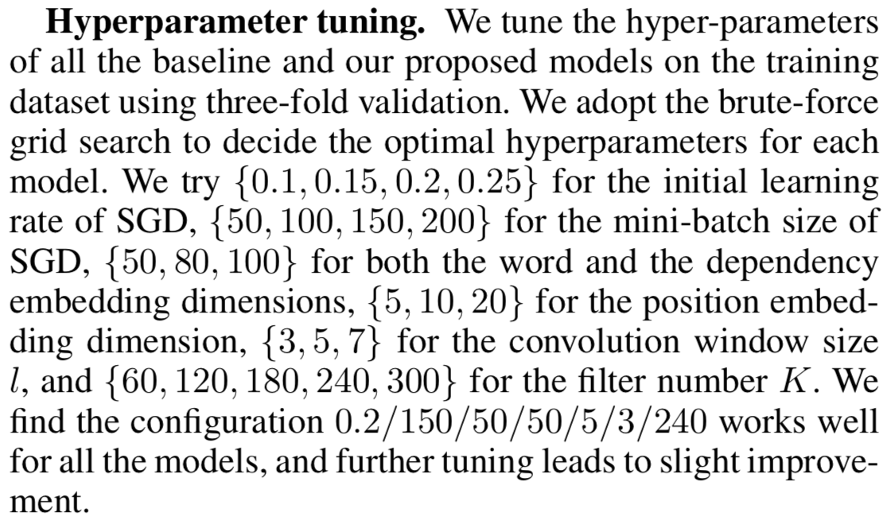
超参数设置
2

Slide 19
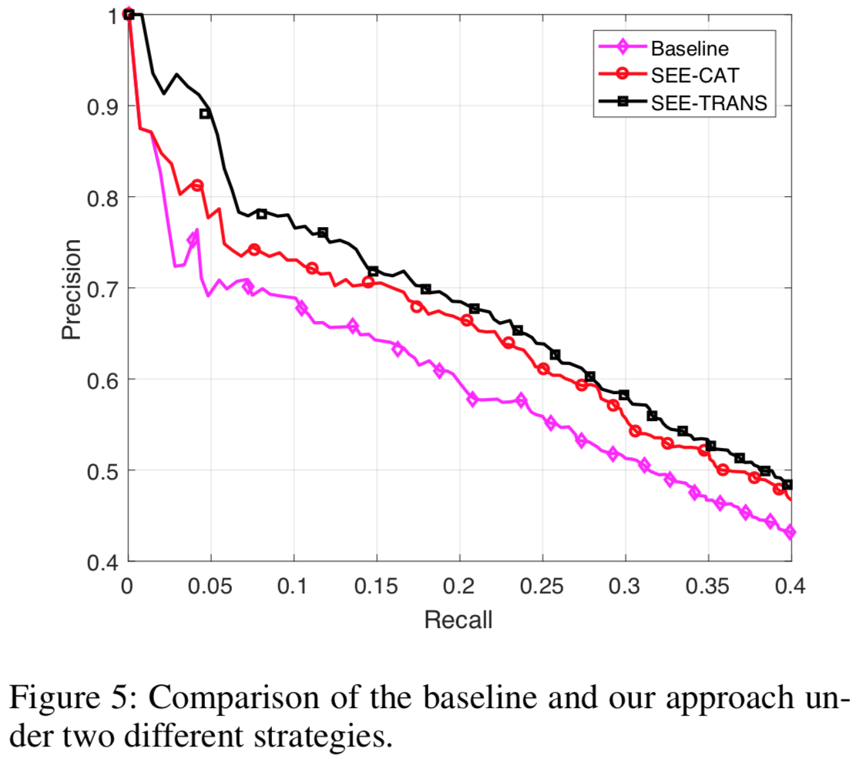
2

Slide 20
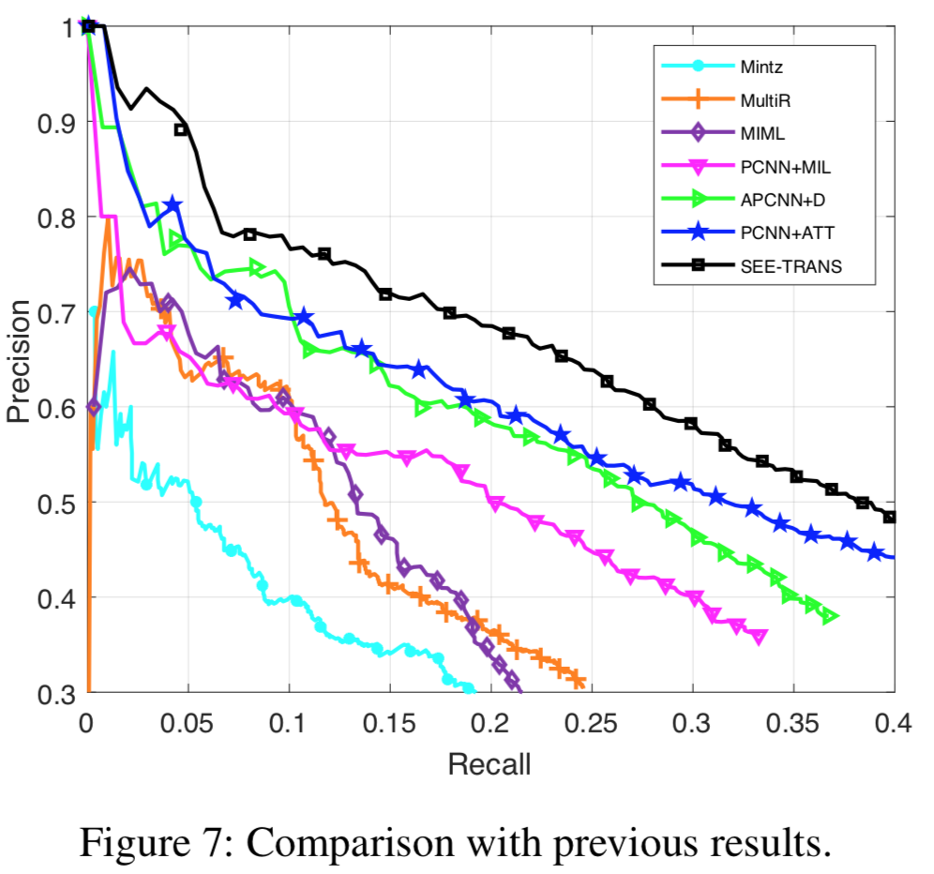
2

Slide 21
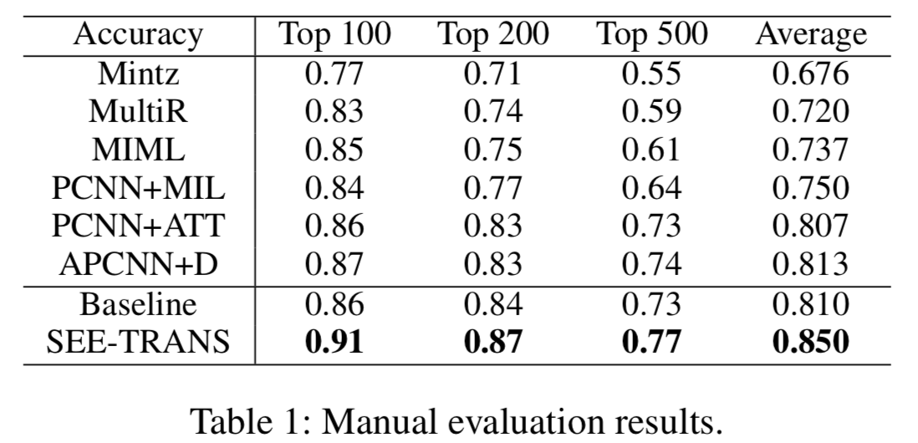
实验结果
2

Slide 22
结论
本文的实验结果表明，更丰富的命名实体语义表示能够有效地帮助到最终的关系抽取任务。
未来工作，利用外部知识提升实体表示质量。
2

